Slide 1
Кумуляция
Лекция 1

Slide 2

План лекции
Понятие о кумулятивных процессах.
Механизмы формирования кумулятивных струй (КС).
Гидродинамическая теория кумуляции.

Slide 3
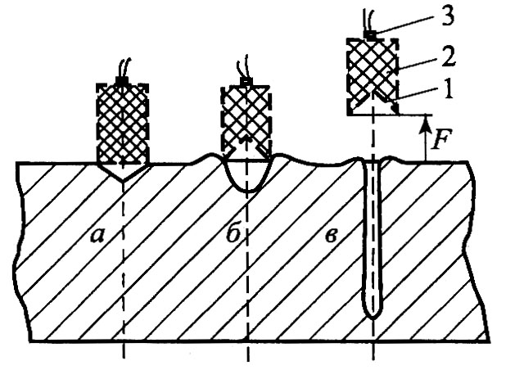
Понятие о кумулятивных процессах
Термин «кумуляция» происходит от латинского «cumulato» – скопление или «cumulo» – «накапливаю»
и дословно означает увеличение или усиление какого-либо эффекта за счет сложения или накопления нескольких однородных с ним эффектов.
Рисунок 1
Суть кумулятивного
эффекта

Slide 4
Понятие о кумулятивных процессах
Открытие кумулятивного эффекта связывают с разработкой взрывных петард, вошедших во всеобщее употребление в горнодобывающей промышленности во второй половине XVIII века.
В 1792 г. (по другим данным – в 1799 г.) немецкий минный инженер
и естествоиспытатель Франц фон Баадер (Baader) впервые сфокусировал энергию фугасного заряда, создав в нем полость.
В 1864 г. русский военный инженер М.М. Борецков выявил повышенный эффект действия у инженерных мин с кумулятивной выемкой и использовал его для разрушения твердых пород при строительстве фортификационных сооружений, а уже в 1865 г. в России, для усиления направленного действия при взрыве, был применен первый капсюль-детонатор с конической кумулятивной выемкой.
Примерно в это же время подобный капсюль-детонатор был предложен известным изобретателем Альфредом Нобелем (Nobel).
Первые научные работы по исследованию кумулятивного эффекта полых необлицованных зарядов ВВ были опубликованы в Германии
М. Ферстером (Foerster) в 1883 г. и Е. Нейманом (Neumaun) в 1914 г.,
а в Великобритании и США – К. Монро (Munroe) в 1888 г.

Slide 5
Понятие о кумулятивных процессах
В России первые систематические исследования явления кумуляции были проведены в 1923-1926 гг. профессором
М.Я. Сухаревским.
Качественным скачком, обусловившим широкое применение кумулятивного эффекта, явилось использование металлической облицовки кумулятивной выемки.
К началу второй мировой войны создать первые образцы боевой техники.
С 1941 по 1949 гг., была создана теория этого явления, которая в дальнейшем получила исключительное развитие
во всех странах.

Slide 6
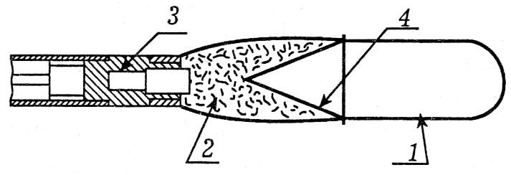
Понятие о кумулятивных процессах
Рисунок 2 – Поперечное сечение
головной части ракеты «базука»

Slide 7

Понятие о кумулятивных процессах
Для совершенного газа (γ=1,4), без учета вязкости
и теплопроводности скорость ударной волны изменяется по следующему закону
где r – расстояние до центра заряда;
m≈0,2 (для цилиндра); m≈0,39 (для сферы).
Давление и скорость ударной волны возрастают
при подходе к центру заряда.

Slide 8
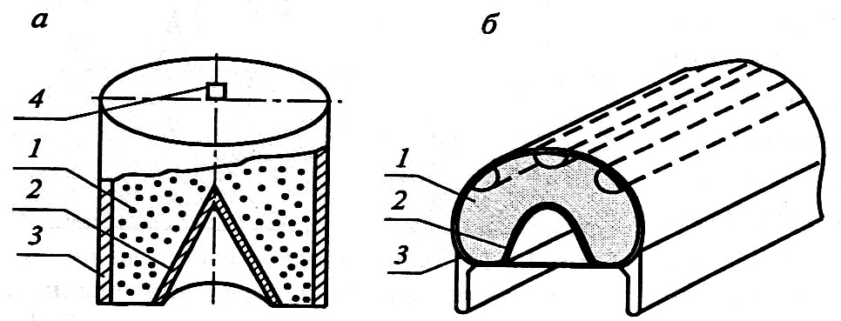



Понятие о кумулятивных процессах
Рисунок 3 – Сосредоточенный (а)
и удлиненный (б) кумулятивные заряды (КЗ).
Такие КЗ с оптимального расстояния
способны пробивать насквозь стальные преграды, или создавать
в них каверны глубиной и более, со средним диаметром отверстия ,
где d₀ – внутренний диаметр кумулятивной облицовки.

Slide 9
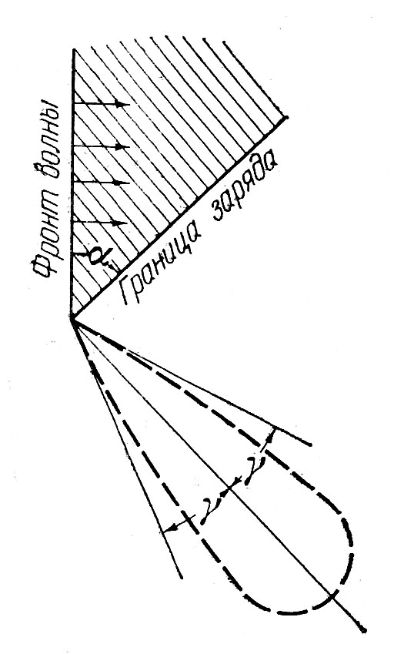
Понятие о кумулятивных процессах
Рисунок 4 – Разлет продуктов детонации с косого среза.

Slide 10
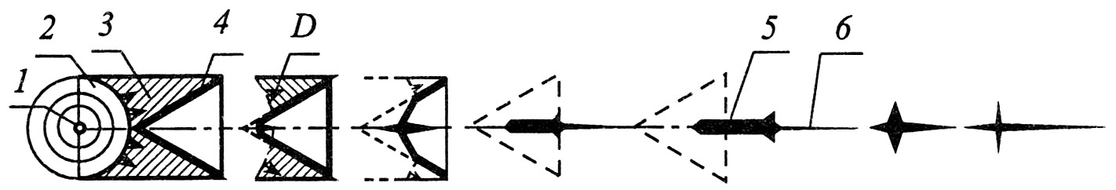
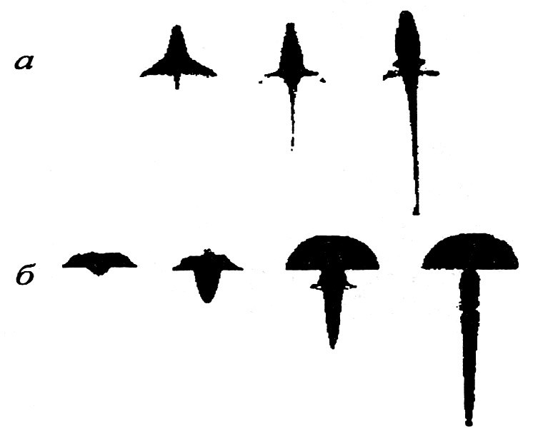
Механизмы формирования кумулятивных струй (КС)
Рисунок 5 – Формирование КС при обжатии металлической облицовки осесимметричного кумулятивного заряда.
Рисунок 6 – Рентгенограммы начальной стадии формирования КС зарядами с конической (а) и полусферической (б) облицовками.

Slide 11
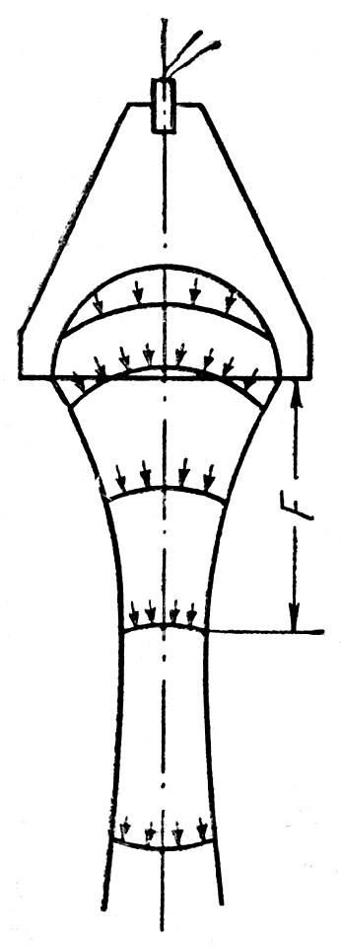
Механизмы формирования кумулятивных струй (КС)
Рисунок 7 – Схема формирования кумулятивной струи.

Slide 12
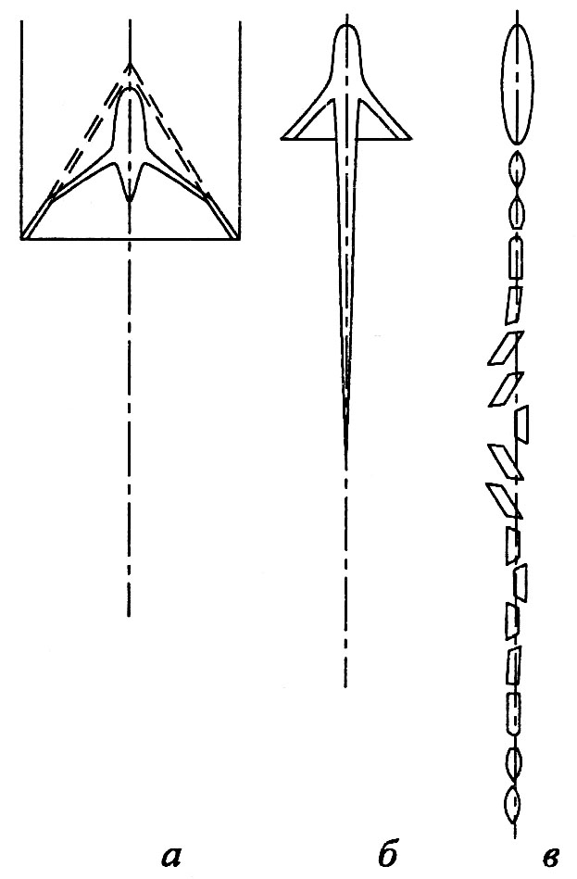
Механизмы формирования кумулятивных струй (КС)
Рисунок 8 – Основные стадии формирования
и движения облицовки:
образование струи при обжатии облицовки (а); растяжение струи
в следствии наличия градиента скорости (б); фрагментация (разрыв) струи на отдельные элементы в свободном полете (в).

Slide 13
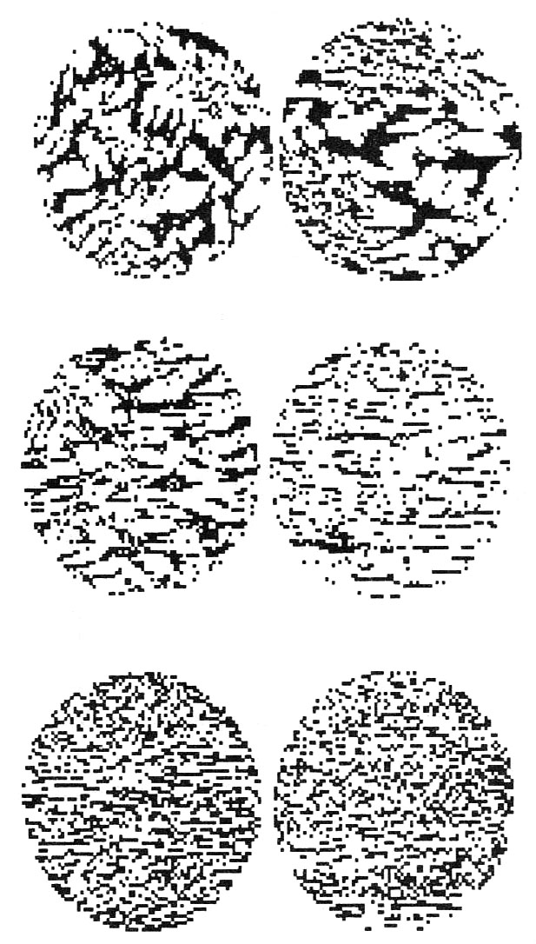
Механизмы формирования кумулятивных струй (КС)
Рисунок 9 – Микроструктура шлифов песта (латунь).

Slide 14
Механизмы формирования кумулятивных струй (КС)
Наиболее эффективное действие КС может быть обеспечено лишь при определенном сочетании физико-механических свойств металла.
Свойства металла в условиях быстрых деформаций могут значительно отличаться от его свойств, определяемых при обычных скоростях деформаций.
Условия формирования КС определяются микроструктурой металла облицовки и способностью его структурных составляющих к пластической деформации.
В процессе формирования струи не происходит плавления металла. Однако температура КС, в зависимости
от материала облицовки, может достигать 900-1000°С.

Slide 15
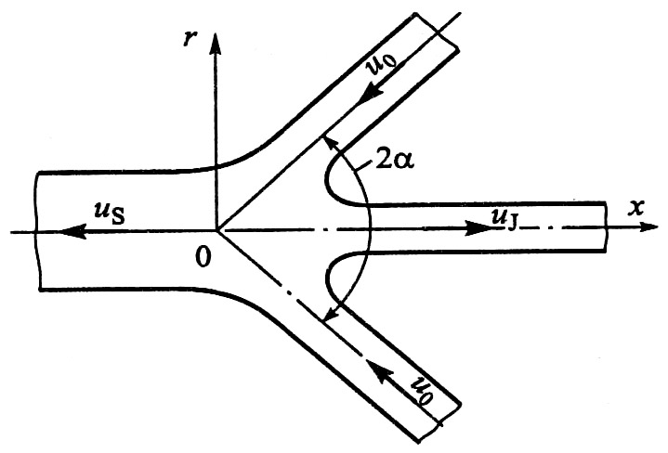
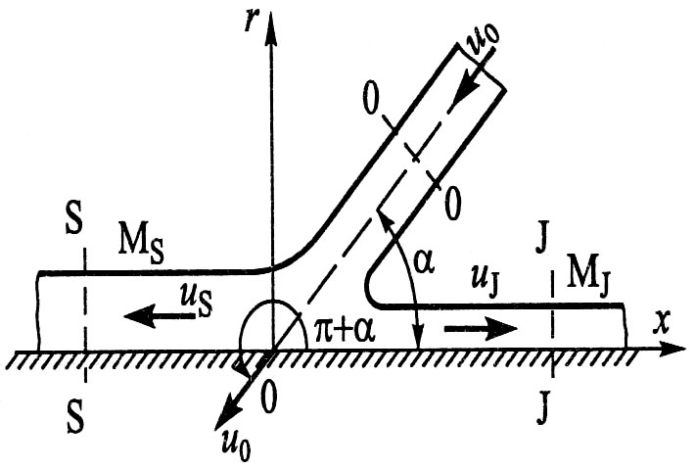
Гидродинамическая теория кумуляции
Рисунок 10 – Схема соударения двух струй несжимаемой жидкости.
Рисунок 11 – Схема соударения одной струи
с идеальной гладкой поверхностью.

Slide 16



Гидродинамическая теория кумуляции
Закон сохранения массы
(1)
Вдоль оси О_{x}, на жидкость не действуют никакие силы, поэтому изменение количества движения равно нулю:
(2)
или
(3)
Поскольку процесс соударения струй является стационарным, то закон сохранения
энергии можно записать в виде: (4)

Slide 17




Гидродинамическая теория кумуляции
Из уравнений (1), (4) получим, что абсолютные значения скоростей струй равны:
(5)
С учетом этого уравнения,
а также уравнений (1) и (3), получим:
(6)
Отсюда определим M_{J} и M_{S}:
(7)
(8)

Slide 18
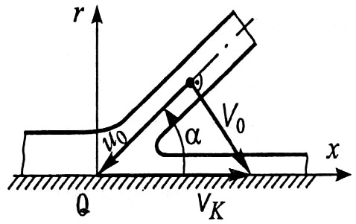


Гидродинамическая теория кумуляции
Рисунок 12 – Схема процесса образования кумулятивной струи
в несжимаемой жидкости.
Разложим этот вектор по двум направлениям: вдоль образующей облицовки и вдоль оси О_{х}. В результате получим:
; (9)

Slide 19
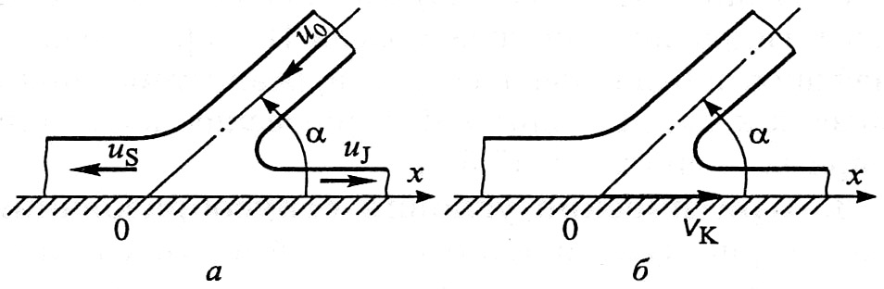


Гидродинамическая теория кумуляции
Рисунок 13 – Схема разложения процесса формирования кумулятивной струи.
На рис. 13а образуются две струи, скорости которых равны и,
с учетом (9), определяются следующим выражением:
.
На рис. 13б показана скорость ,
представляющая собой скорость движения точки схлопывания кумулятивной облицовки (точки 0).

Slide 20


Гидродинамическая теория кумуляции
Соединяя оба эти течения, получим:
(10)
(11)

Slide 21



Гидродинамическая теория кумуляции
Определим кинетическую энергию
кумулятивной струи и песта:
(12)
(13)
где – кинетическая энергия обжатия кумулятивной облицовки, имеющей массу М
и скорость обжатия кумулятивной облицовки V₀.

Slide 22
Литература
Орленко Л.П. Физика взрыва и удара. М.: ФИЗМАТЛИТ, 2006.
Физика взрыва / Под ред.
Л.П. Орленко. В 2 т. Т.2 М.: ФИЗМАТЛИТ, 2002.
Физика взрыва / Под ред.
К.П. Станюковича. М.: Наука, 1975.

